Slide 1
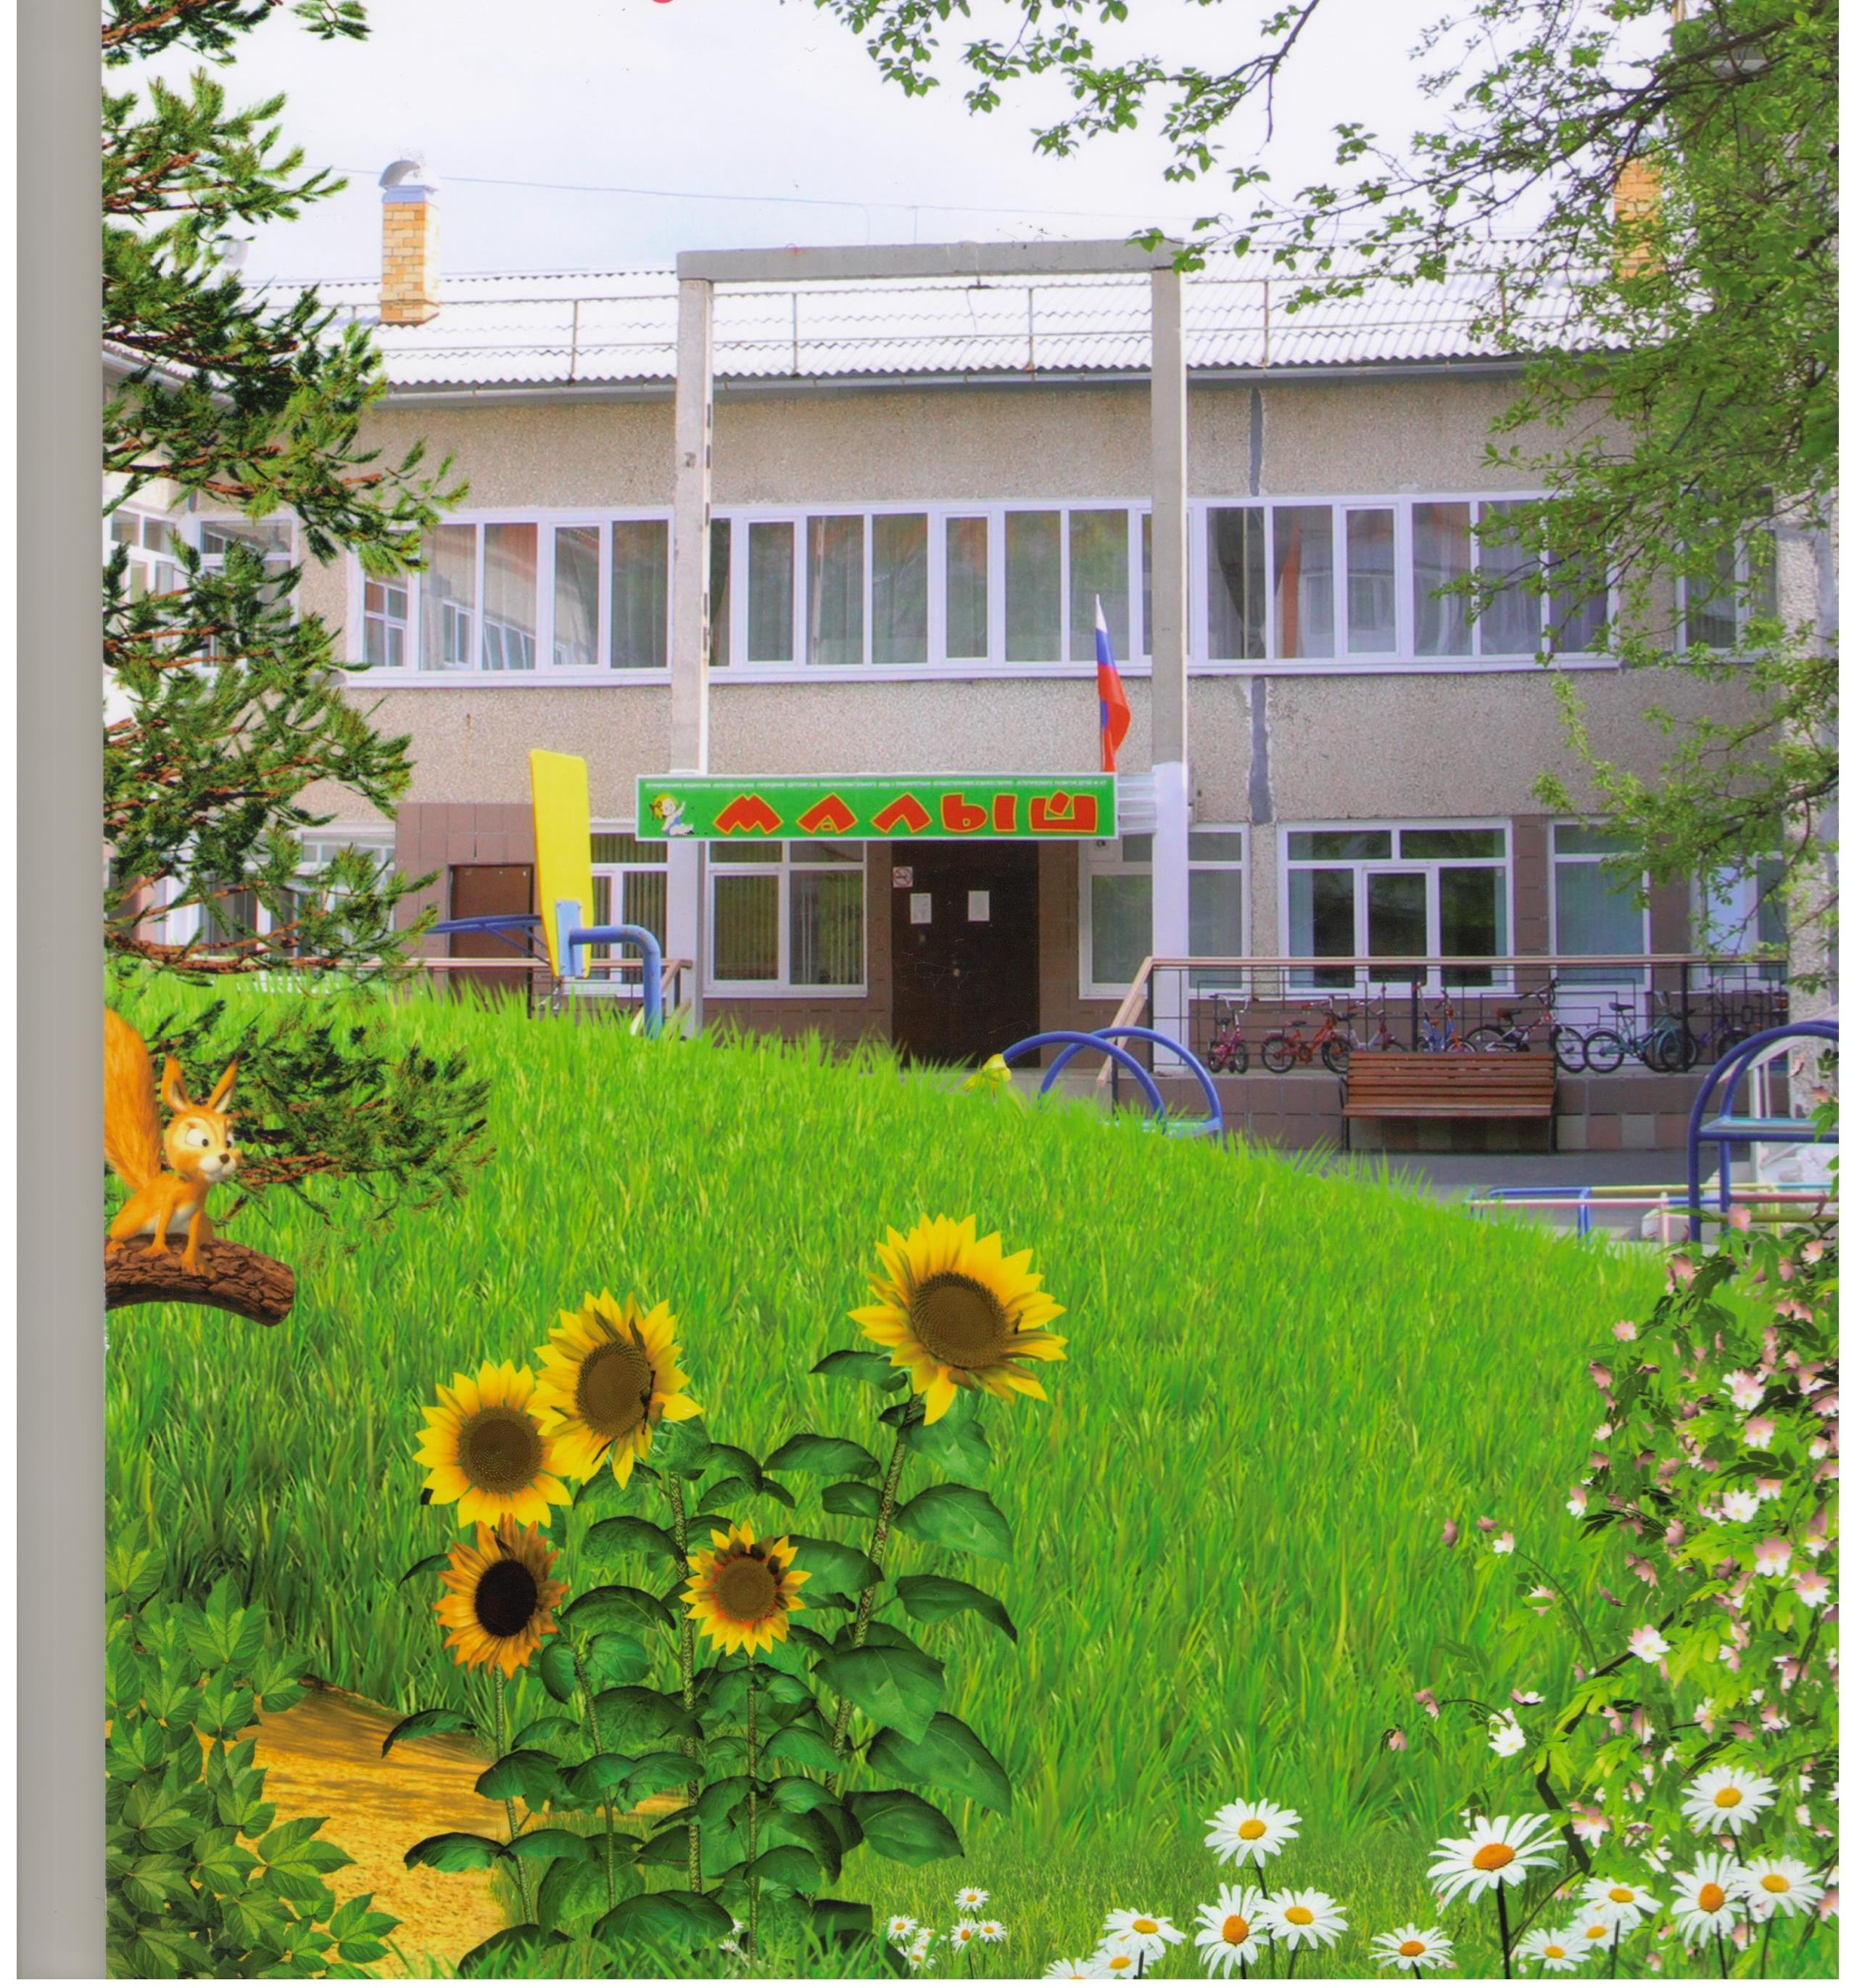

Slide 2
Муниципальное автономное дошкольное образовательное учреждение детский сад № 43 «Малыш»
Мастер-класс
тема:
«Использование экологической игрушки в совместной деятельности с детьми»

Slide 3
Цель:
Распространение и передача педагогического опыта, обучение приемам изготовления оригинальной игрушки – Травянчика.
Задачи:
-Повышение уровня профессионального мастерства педагогов;
-Знакомство педагогов и родителей с приемами изготовления Травянчика.

Slide 4
«Чтобы жить, нужно солнце, свобода и маленький цветок»
Андерсен Ханс Кристиан (1805-1875)

Slide 5
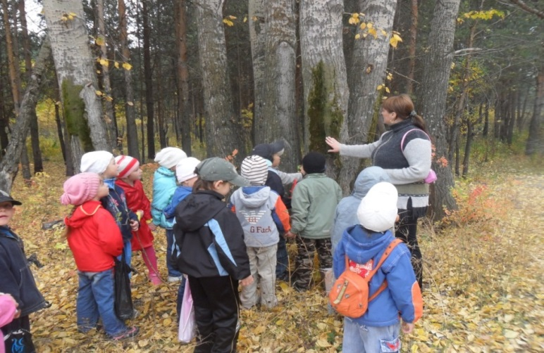
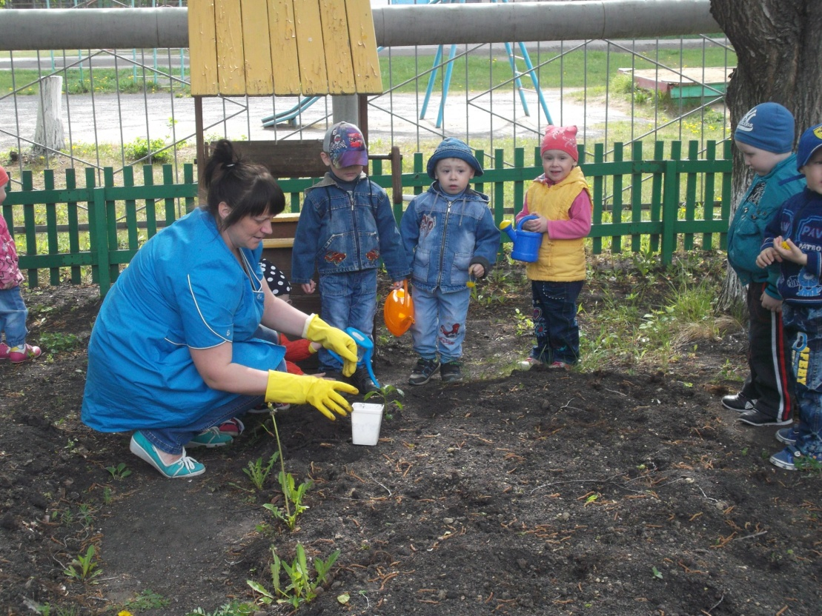
Педагогическая деятельность воспитателя

Slide 6
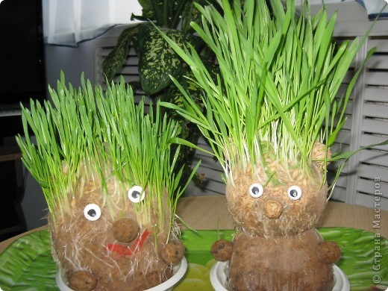
Фотка поделки

Slide 7
Театрализованная деятельность

Slide 8
Разыгрывание проблемных ситуаций по нравственному воспитанию

Slide 9
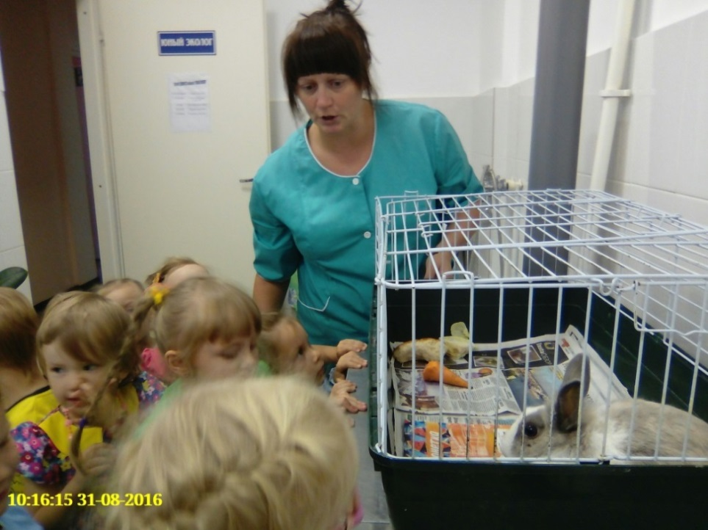
Экологическое воспитание

Slide 13
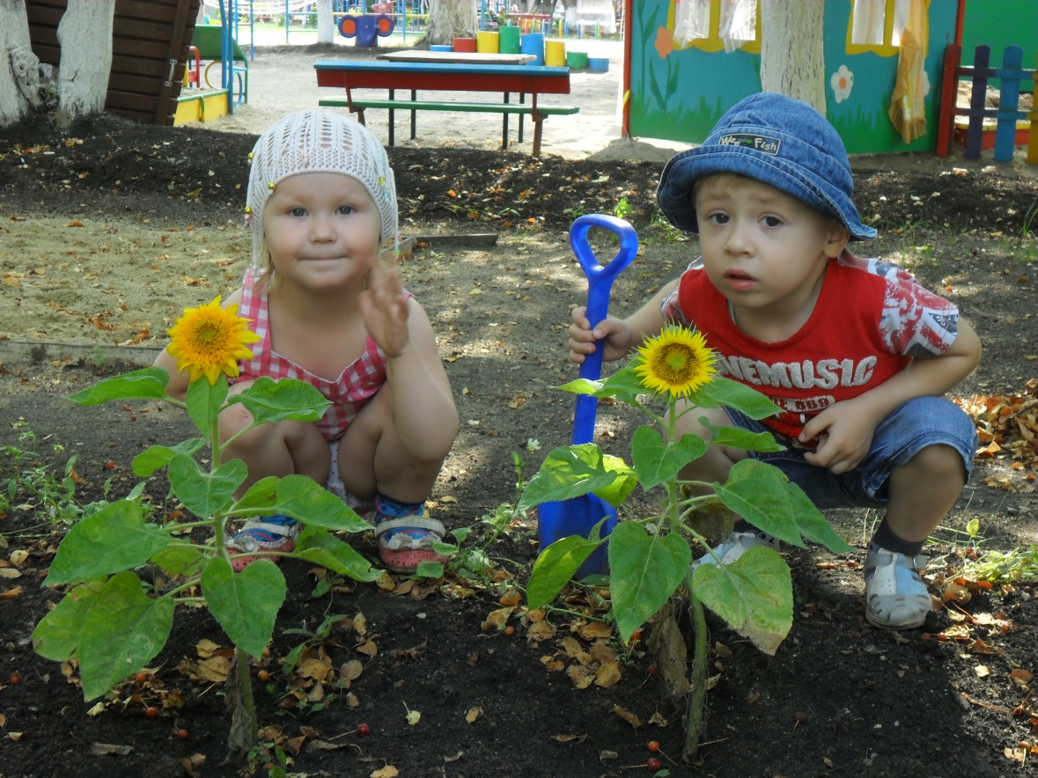
Спасибо за внимание!

